Slide 1
인공지능을 활용한 지능형 품질관리 서비스 개발
곽현철 강진호 김원태 김채윤

Slide 2
개요
1. 프로젝트 목적
2. 프로젝트 진행
3. 결과
4. 개선사항

Slide 3
1. 프로젝트 목적
2. 프로젝트 진행
3. 결과
4. 개선사항

Slide 4
프로젝트 목적
이미지 데이터를 활용한 불량검출 인공지능 서비스 개발
⇒ 머신러닝 Model 제작
데이터 판별용 웹페이지 구축
⇒ streamlit, mariaDB 활용
컨테이너 제작 및 배포
⇒ Docker 활용

Slide 5
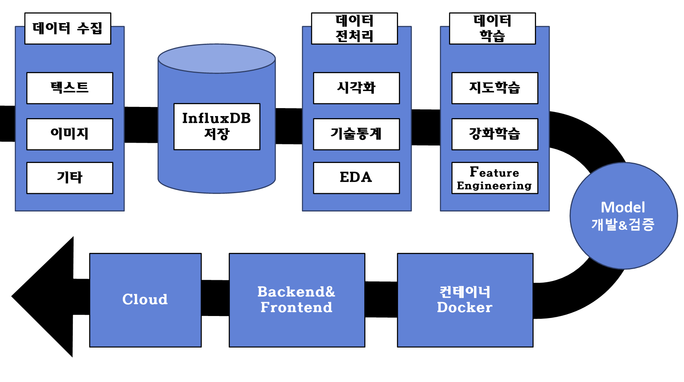
계획 흐름도

Slide 6
1. 프로젝트 목적
2. 프로젝트 진행
3. 결과
4. 개선사항

Slide 7
Model 제작 로드맵
1. 데이터 전처리
2. Train_Data, Test_Data 분류
3. 데이터 증강 및 추가
4. 모델 제작
5. 검증

Slide 8
Model 특징
1. 데이터 전처리
- 디코딩 불가 파일 제거, 이미지 외곽 마스킹
2. Train_Data, Test_Data 분류
3. 데이터 증강 및 추가
4. 모델 제작
5. 검증

Slide 9
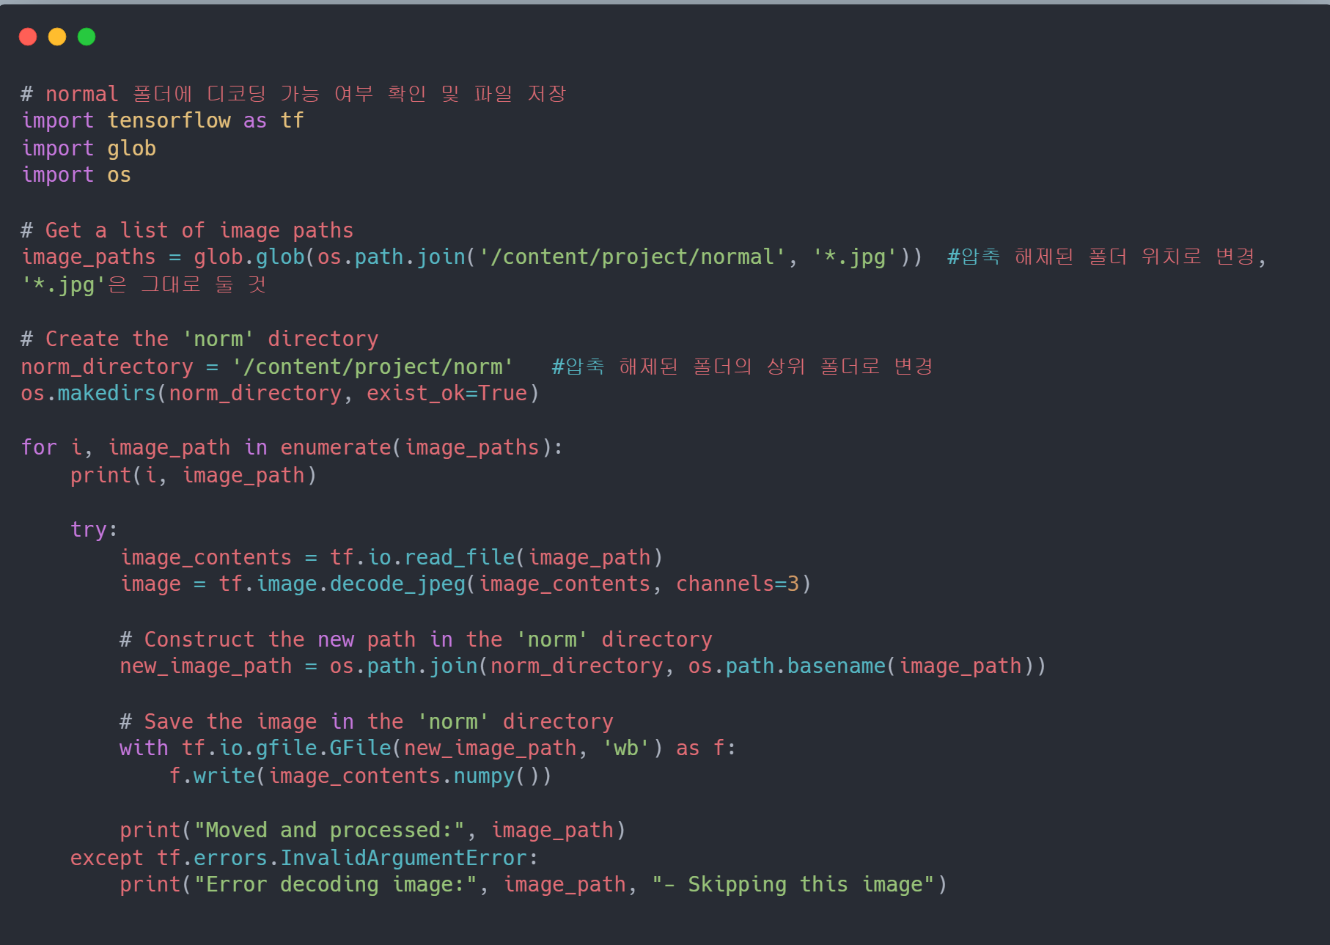
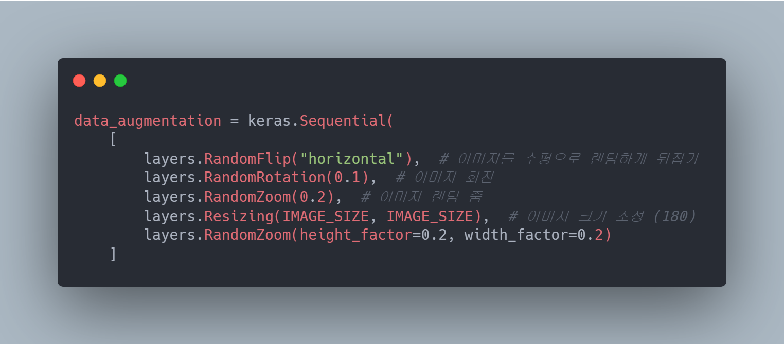
디코딩 파일 제거 및 리사이징

Slide 10
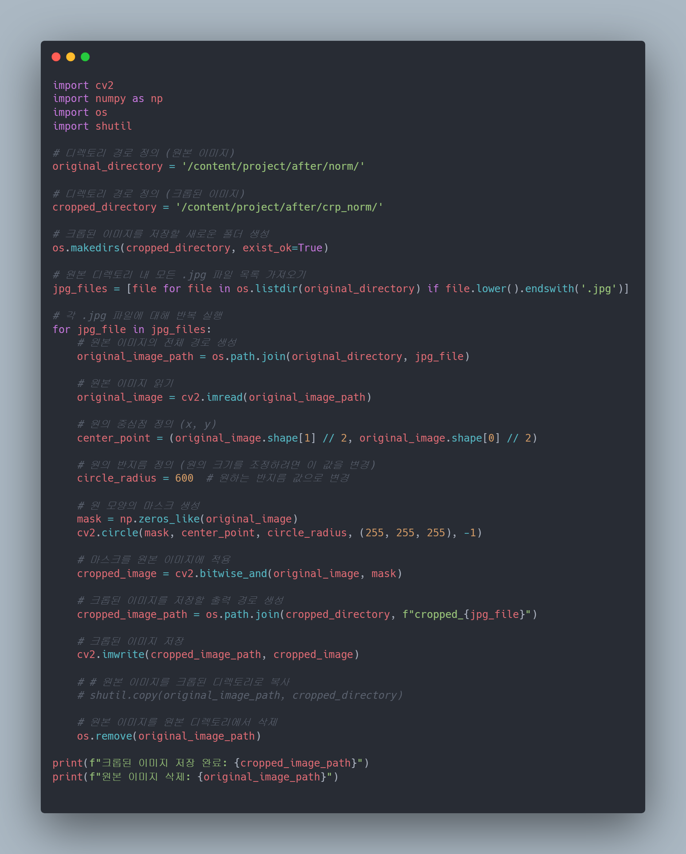


마스킹

Slide 11
Model 제작 로드맵
1. 데이터 전처리
2. Train_Data, Test_Data 분류
3. 데이터 증강 및 추가
- accuracy를 저해하여 삭제
4. 모델 제작
5. 검증

Slide 12
Model 제작 로드맵
1. 데이터 전처리
2. Train_Data, Test_Data 분류
3. 데이터 증강 및 추가
4. 모델 제작
- Xception 활용(Computing Power 요구 적음)
5. 검증

Slide 13
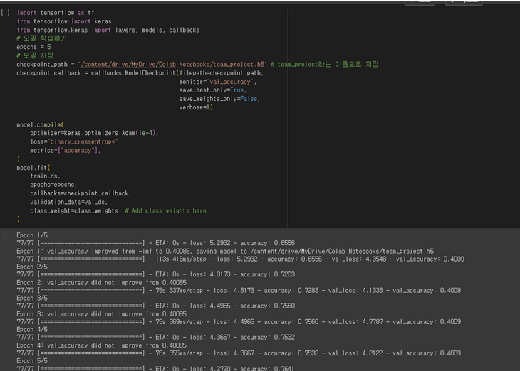
Xception

Slide 14
Model 제작 로드맵
1. 데이터 전처리
2. Train_Data, Test_Data 분류
3. 데이터 증강 및 추가
4. 모델 제작
5. 검증
- Confusion Matrix

Slide 15
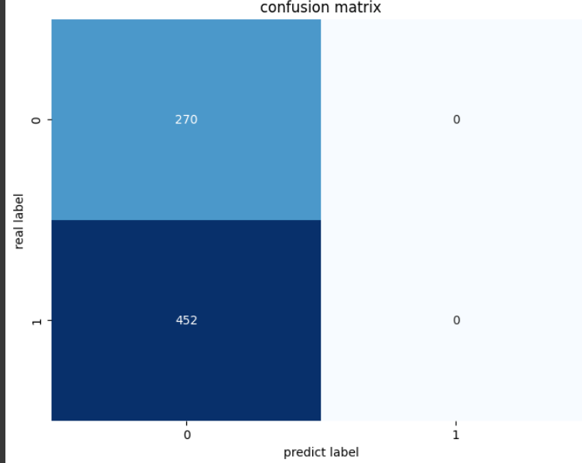
Confusion Matrix

Slide 16
웹페이지 구축(StreamLit)
1. 로그인
2. 회원가입
3. 메인 페이지
4. 회원정보
- mariadb
5. 불합판정

Slide 17
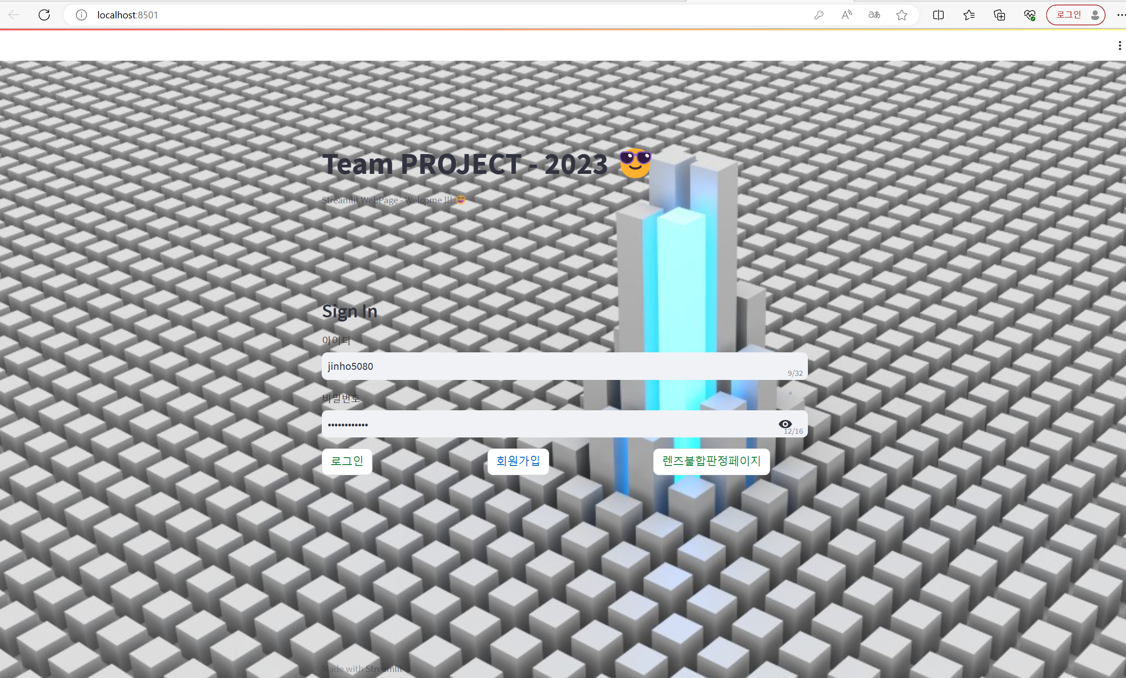
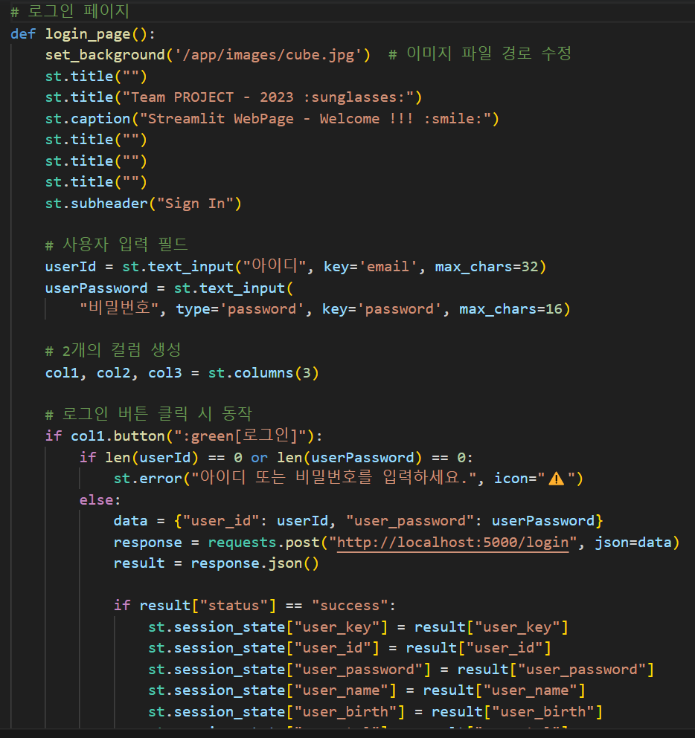
로그인

Slide 18
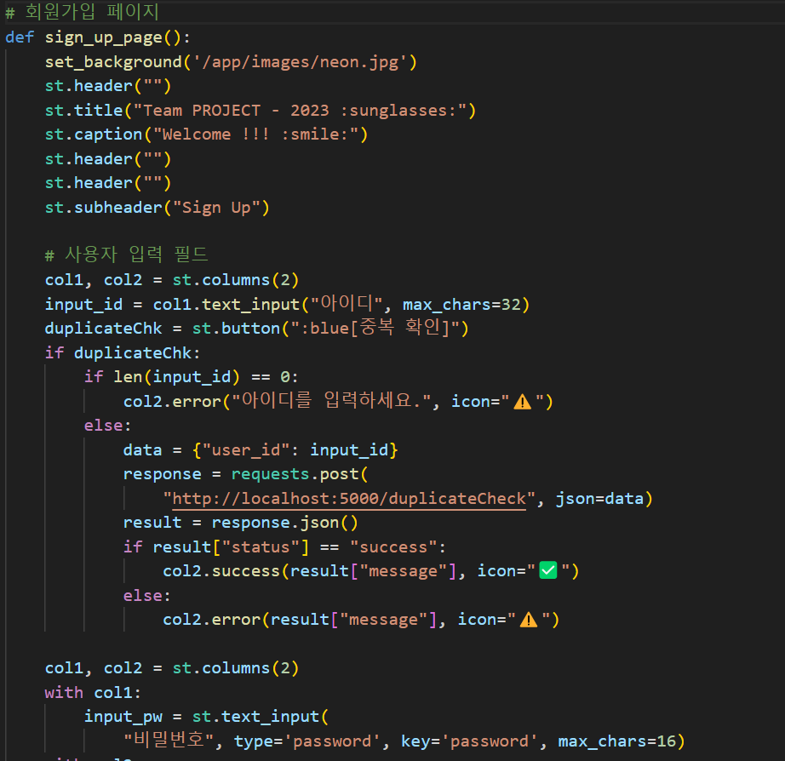
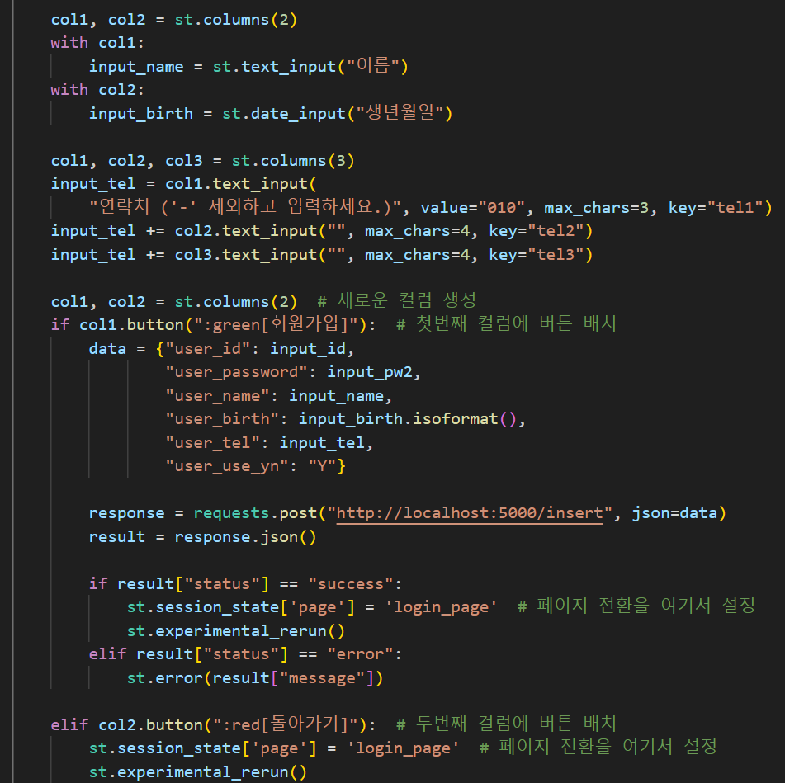
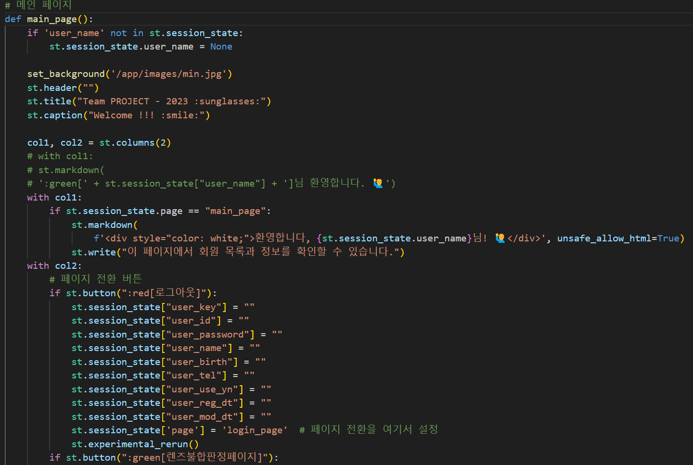
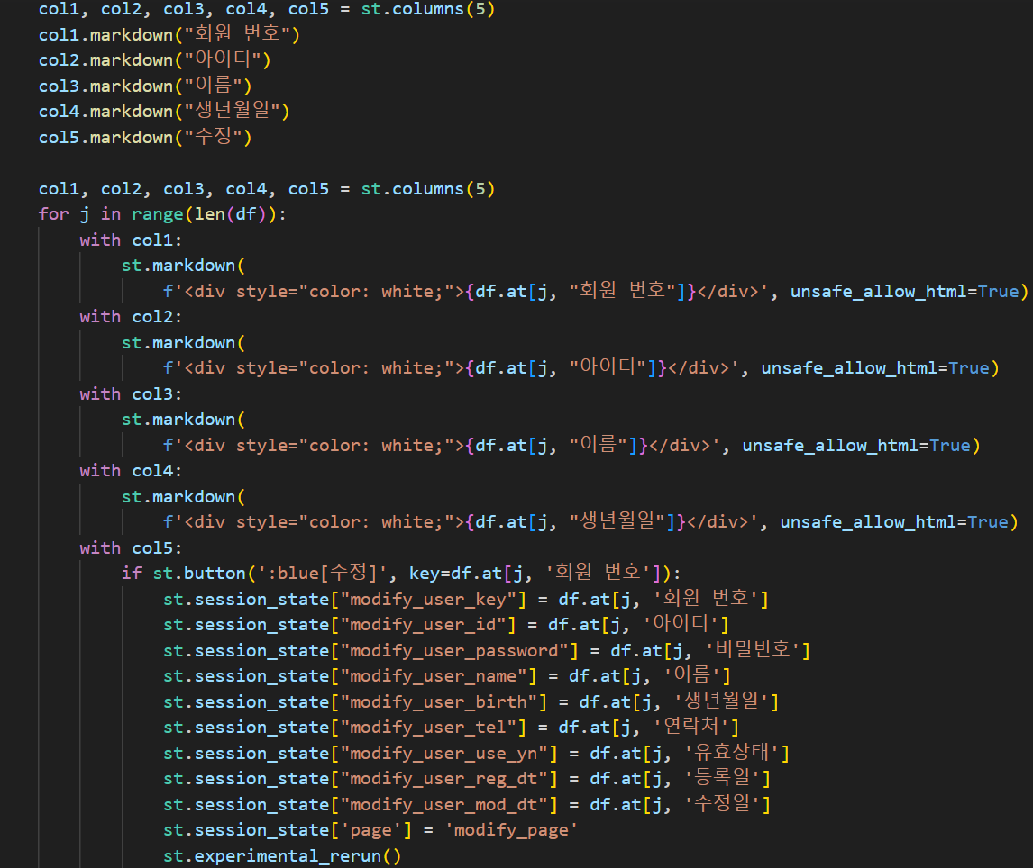
회원가입 / 메인 페이지
회원가입
메인 페이지

Slide 19
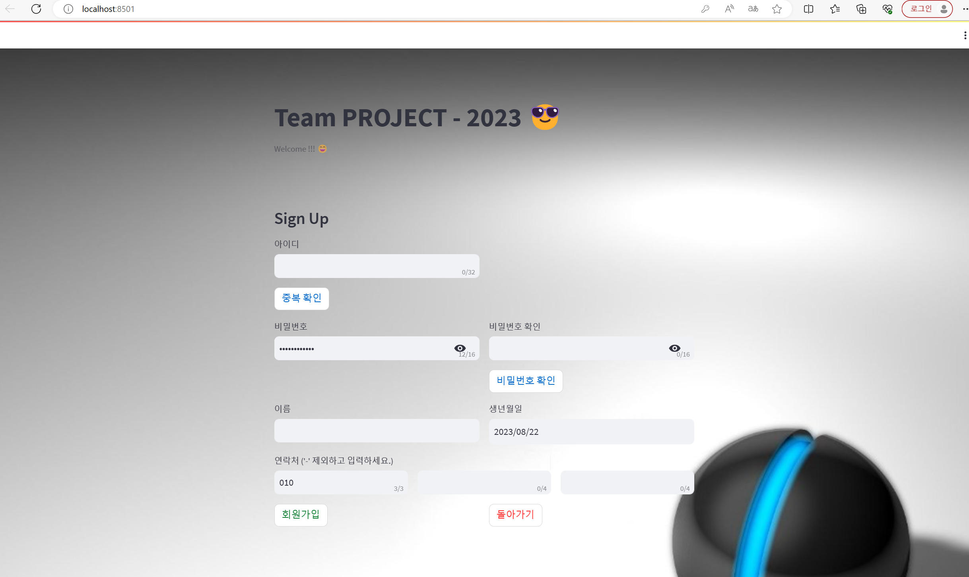
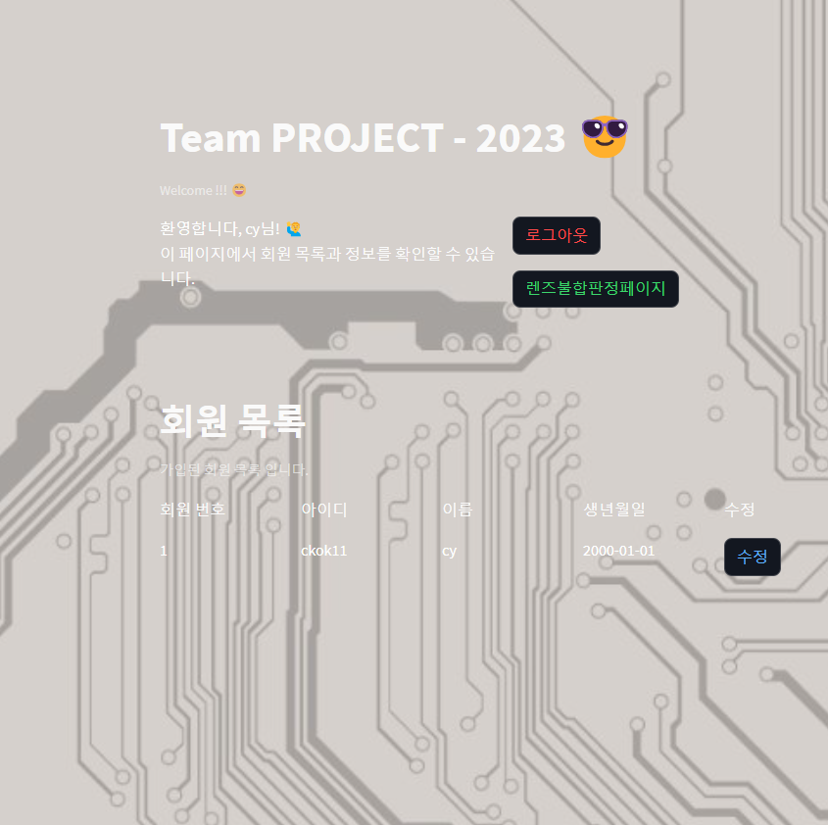
회원가입 / 메인 페이지
회원가입
메인 페이지

Slide 20
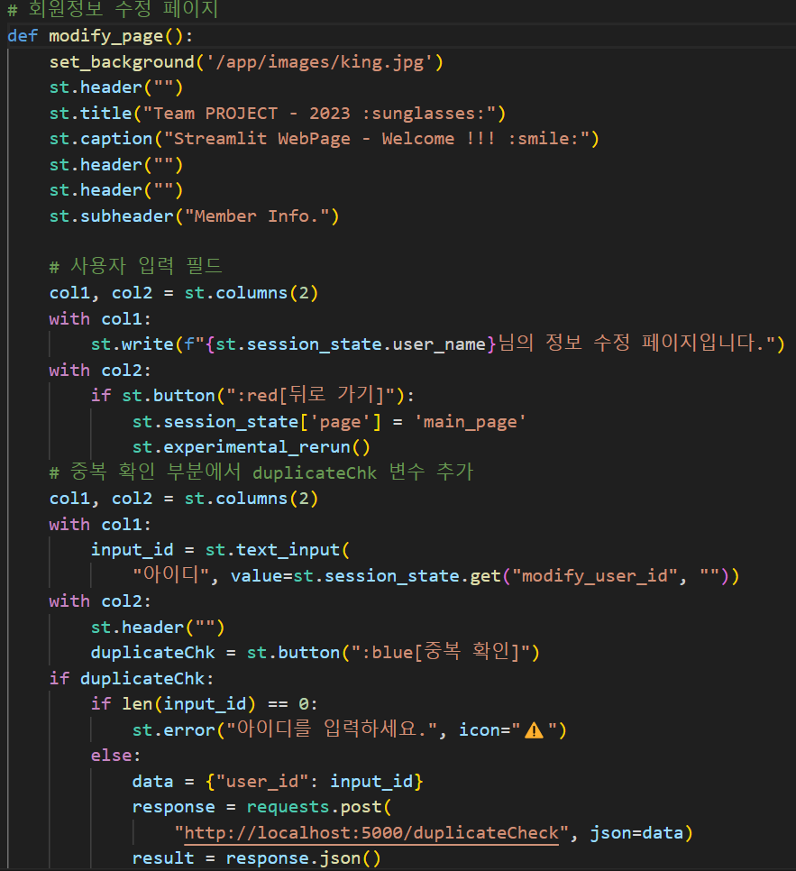
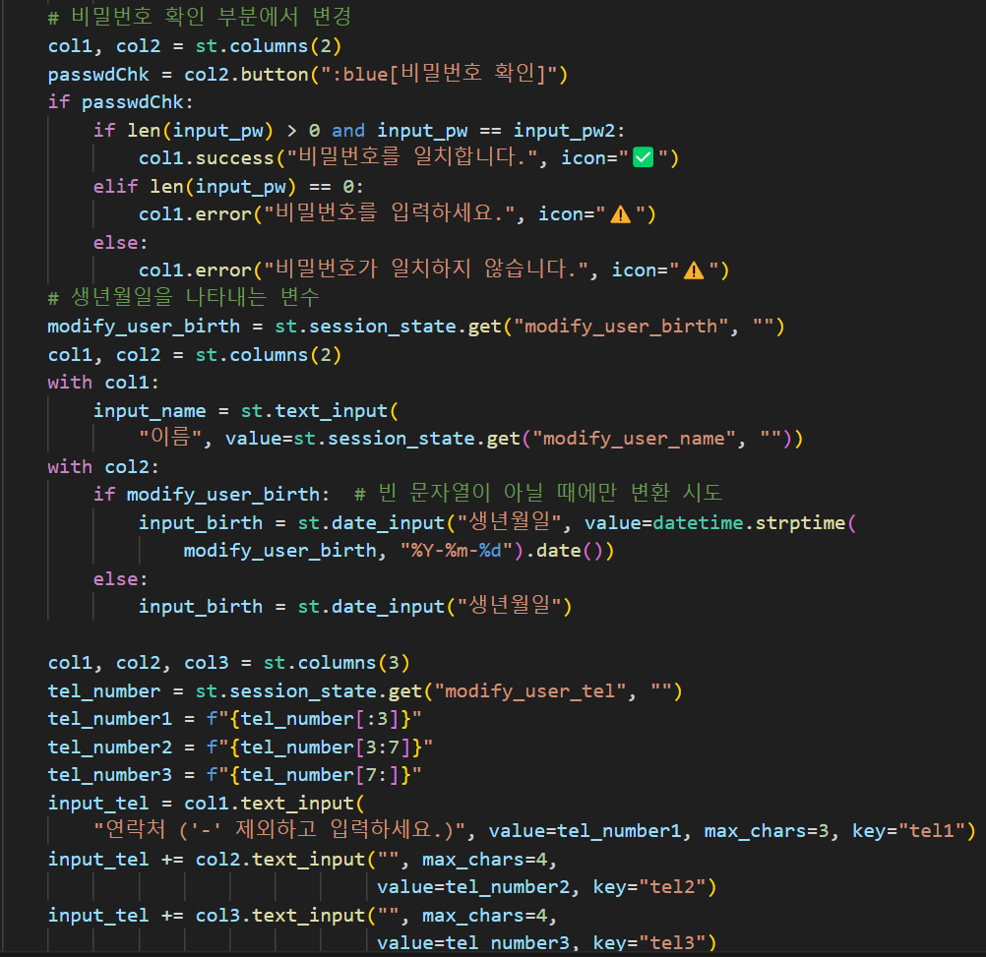
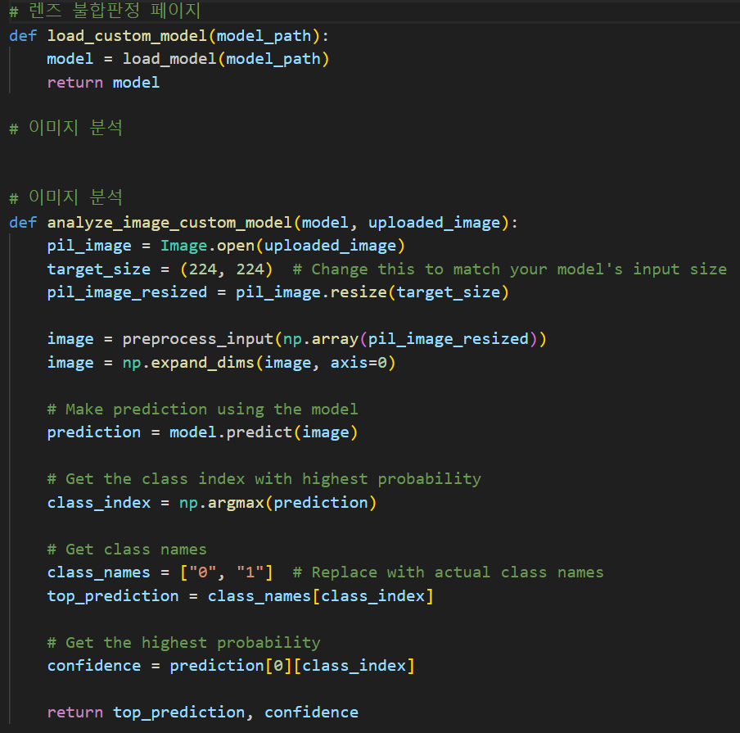
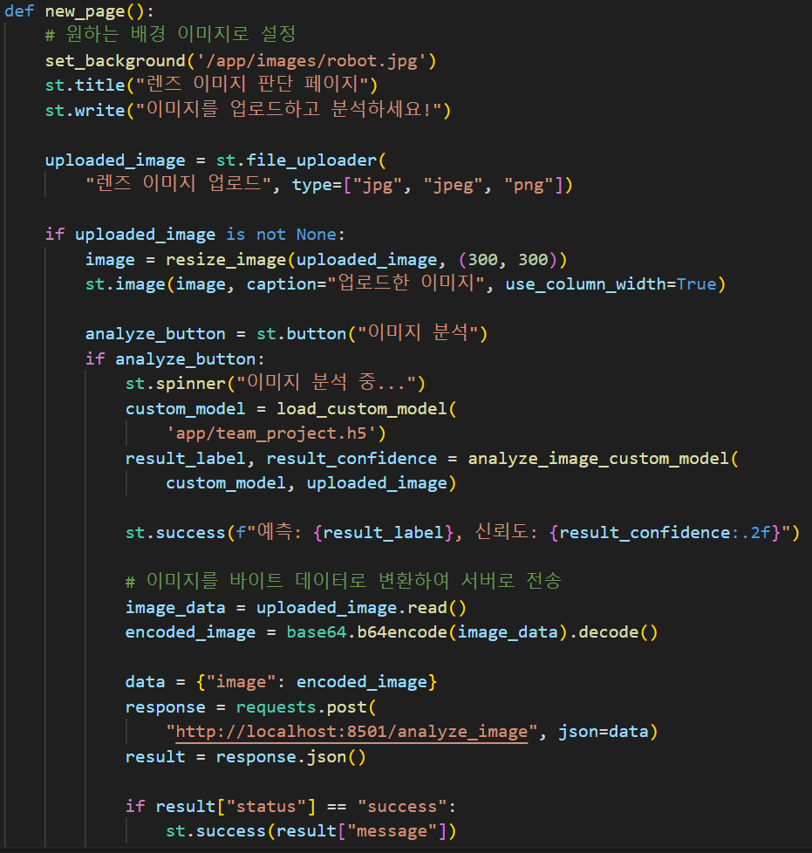
회원정보 / 불합판정
불합판정
회원 정보

Slide 21
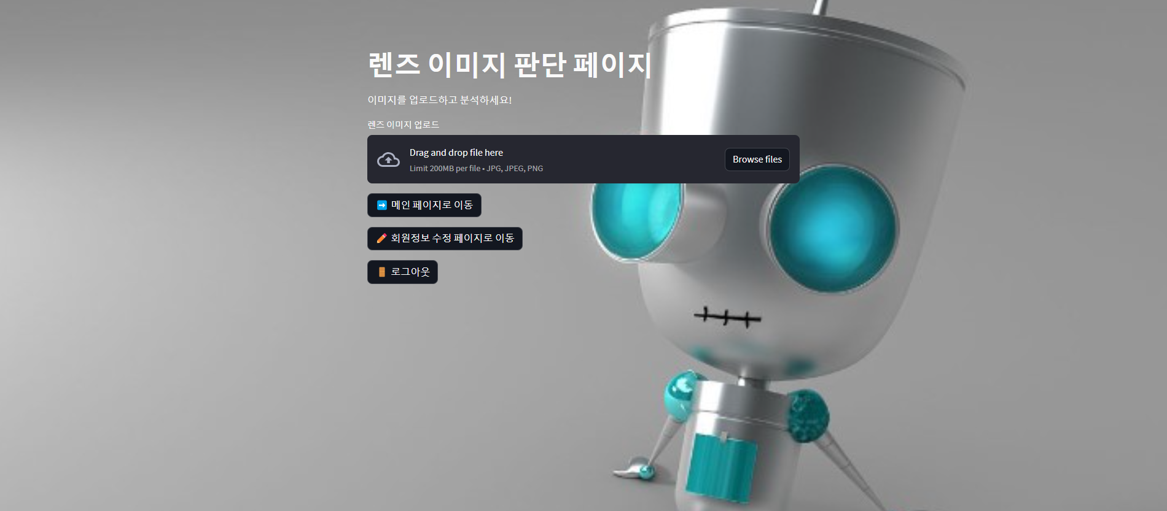
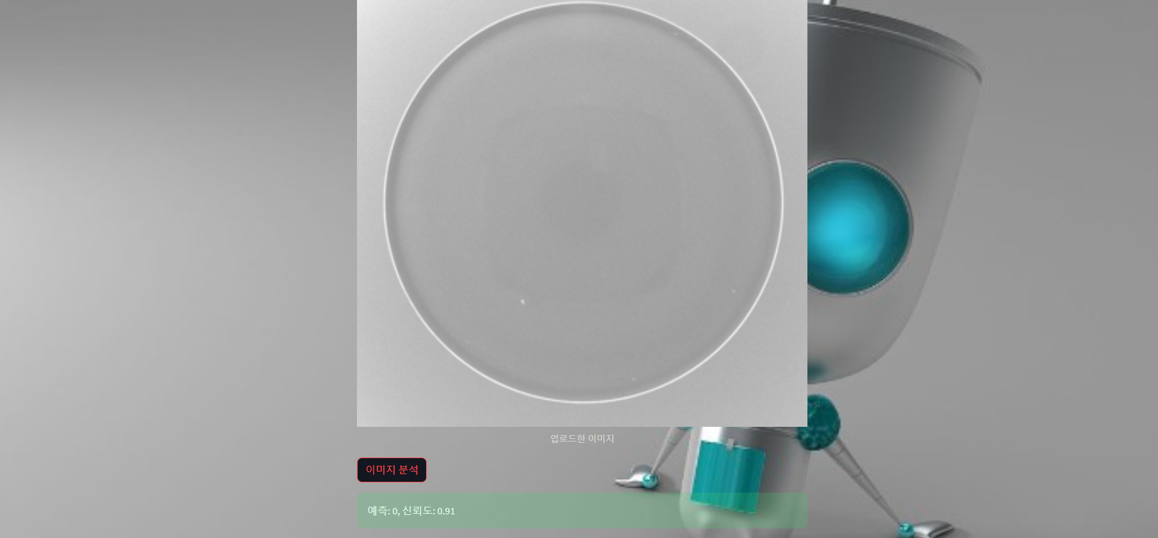
회원정보 / 불합판정

Slide 22
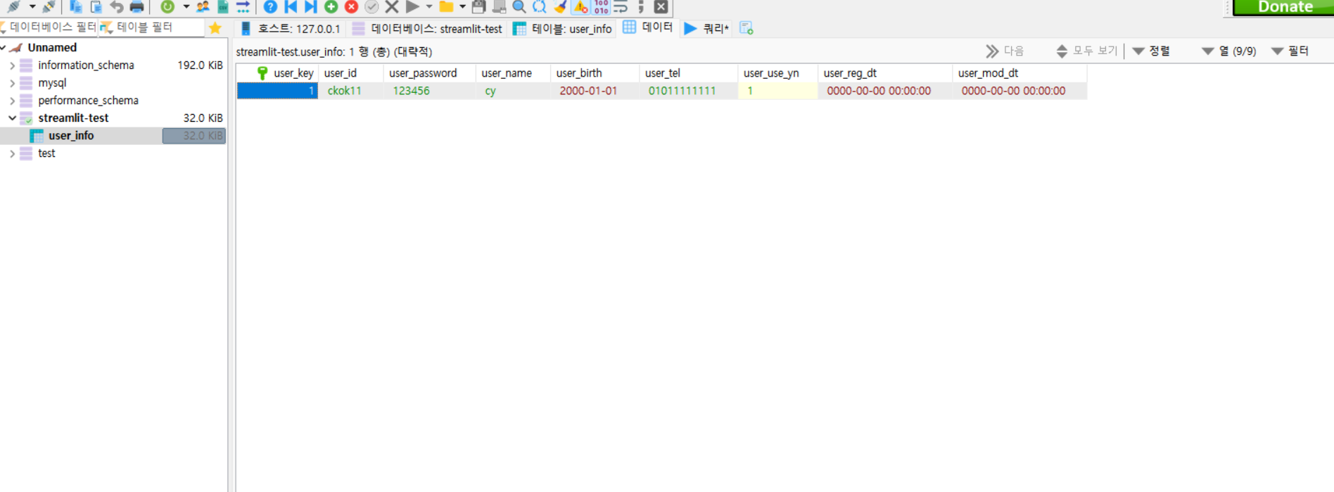
mariadb 연동

Slide 23
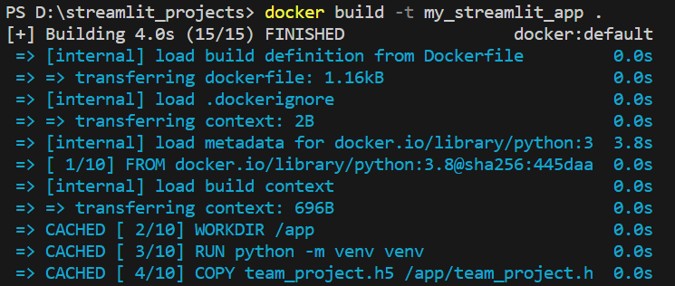
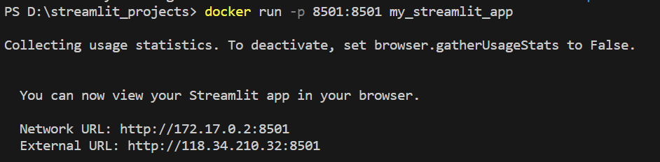
컨테이너 제작
이미지 빌드
컨테이너 실행

Slide 24
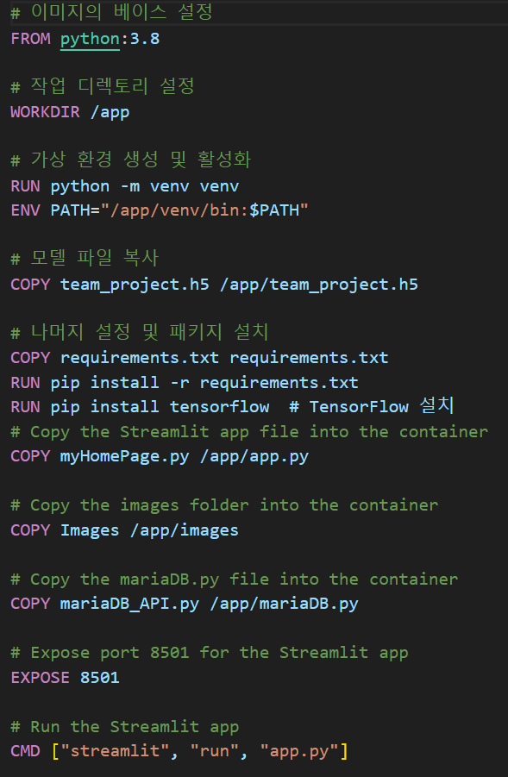
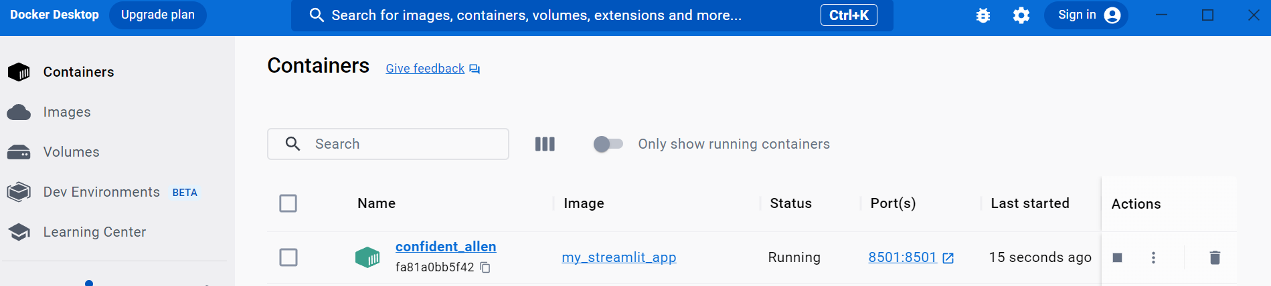
컨테이너 제작
Docker 가상환경 내 이미지 구축

Slide 25
1. 프로젝트 목적
2. 프로젝트 진행
3. 결과
4. 개선사항

Slide 26
결과
머신러닝 학습 과정에서 유의미한 정확성 상승 발견
머신러닝 모델과 웹사이트 연동
컨테이너 구축 및 이미지 배포

Slide 27
한계점
과적합으로 인한 모델 품질 문제
낮은 인터페이스 성능

Slide 28
1. 프로젝트 목적
2. 프로젝트 진행
3. 결과
4. 개선사항

Slide 29
개선사항
데이터 저장 및 처리 시스템 강화
충분한 모델 학습 및 실험 확보와 Hyperparameter 튜닝으로 모델 성능 향상
모델 관리 및 모니터링 자동화
지속적인 사용자 경험 개선 및 피드백을 통한 추가 기능 도입

Slide 30
감 사 합 니 다

